Slide 1
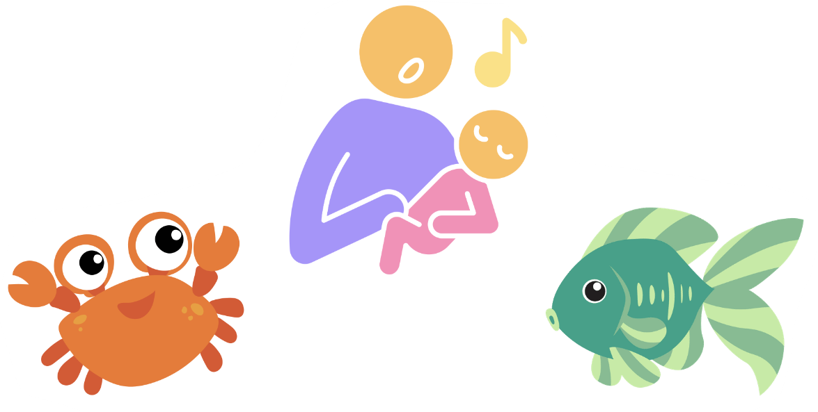
3. Đọc đoạn từ “Tôi là con suối nhỏ/ Trong veo và ngọt ngào” đến hết và trả lời câu hỏi: Con suối nhỏ yêu những gì? Vì sao?
Con suối nhỏ yêu cua, yêu cá, yêu tiếng hát ru vì suối chảy men bờ đá, suối chảy qua những ngôi làng, những nếp nhà.

Slide 2
4. Đọc đoạn từ “Tôi là con suối nhỏ/ Trong veo và ngọt ngào” đến hết và trả lời câu hỏi: Theo em, suối sẽ kể những gì với biển?
Suối sẽ kể với biển vẻ đẹp của con đường mà suối đi qua, về những người bạn suối gặp, về những sự vật suối yêu quý,...

